Slide 1
ФЕДЕРАЛЬНОЕ ГОСУДАРСТВЕННОЕ БЮДЖЕТНОЕ ОБРАЗОВАТЕЛЬНОЕ УЧРЕЖДЕНИЕ ВЫСШЕГО ОБРАЗОВАНИЯ САНКТ-ПЕТЕРБУРГСКИЙ ГОСУДАРСТВЕННЫЙ УНИВЕРСИТЕТ ВЫПУСКНАЯ КВАЛИФИКАЦИОННАЯ РАБОТА Направление 09.03.03 «Прикладная информатика» Уровень Бакалавриат Основная образовательная программа «Прикладная информатика в области искусств и гуманитарных наук» «Разработка онлайн площадки для размещения статей на платформе Android со встроенной рекомендательной системой» Студента Вайкус Никиты Михайловича Руководитель канд. техн. наук, доцент Посов Илья Александрович

Slide 2
Введение (1/2)
Цель
Создание онлайн платформы со следующей функциональностью:
пользователи-администраторы создают информационные каналы для определенного круга пользователей и наполняют их статьями;
внутри каждого информационного канала действует рекомендательная система для статей канала.

Slide 3
Введение (2/2)
Задачи:
анализ систем с функциональностью, близкой к описанной;
разработка фронтэнд и бэкэнд частей Android-приложения;
разработка фронтэнд и бэкэнд частей веб-консоли администратора;
выбор данных, алгоритмов работы и методов оценивания качества рекомендательной системы.

Slide 4
Стек используемых технологий
Используемые технологии:
среда разработки Android studio;
язык программирования Java;
языки разметки SVG, XML;
текстовый формат JSON;
библиотека Retrofit2;
REST API;
СУБД MySQL
язык запросов SQL;
язык программирования PHP;
язык программирования Python;
язык разметки HTML;
язык таблиц стилей CSS;
язык программирования JavaScript.

Slide 5
Актуальность
Текстовые каналы сейчас востребованы и используются во многих сферах деятельности человека. Примеры таких ресурсов:
Яндекс Дзен;
Telegram каналы;
другие.
Рекомендательные системы позволяют быстрее находить нужную информацию среди большого объема ресурсов.

Slide 6
Анализ известных платформ (1/2)
Критерии оценки платформ:
наличие адаптированного мобильного приложения;
возможность деления статей по категориям внутри канала;
система рекомендаций для статей внутри категорий/канала;
возможность обеспечить приватность контента;
наличие интерфейсов для коммуникации пользователей;

Slide 7
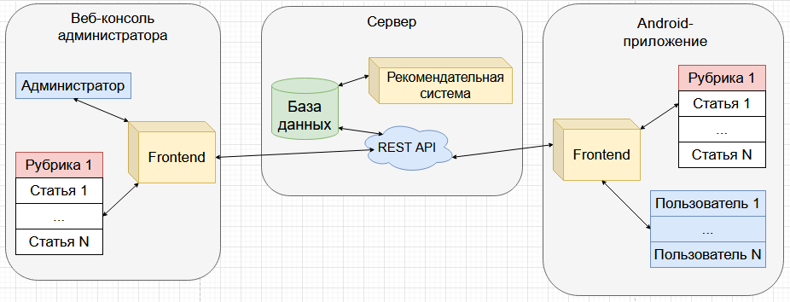
Схема работы платформы

Slide 8
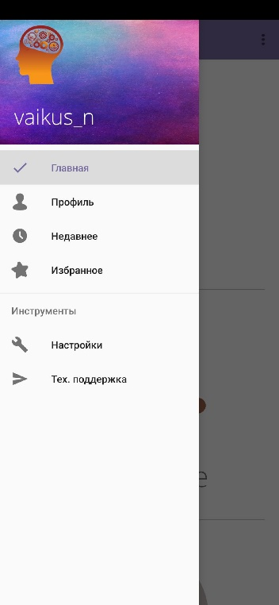
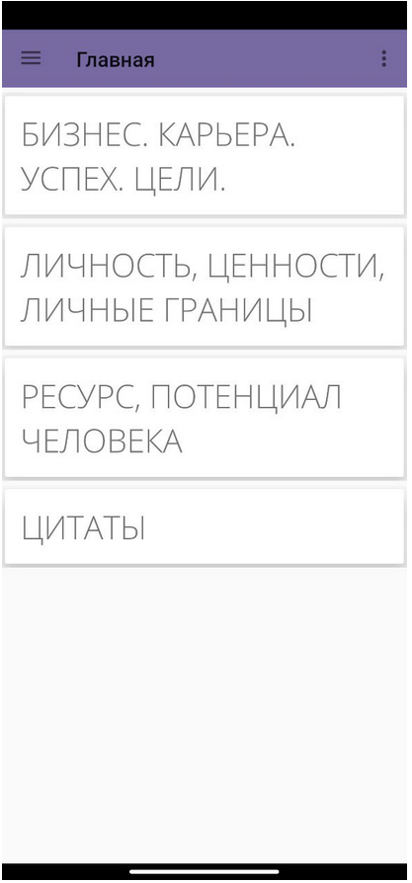
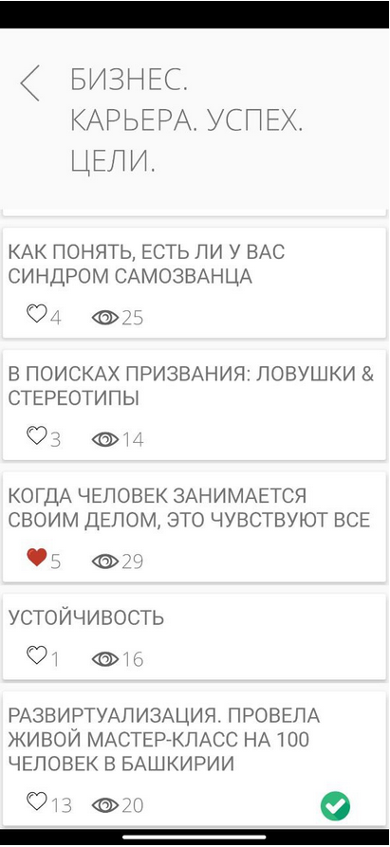
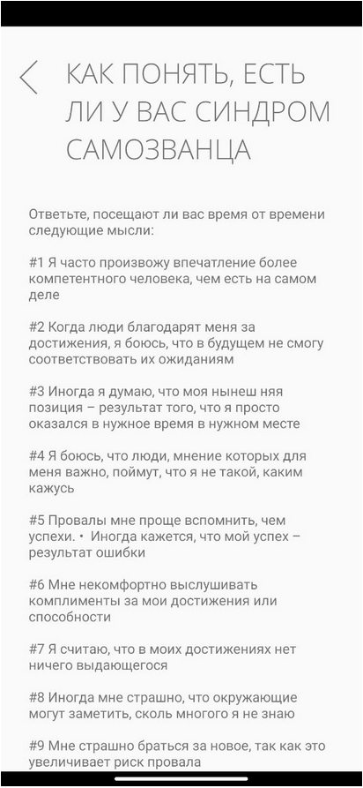
Разработка дизайнерского решения

Slide 9
Выбор рекомендательной системы
Рекомендательные системы:
персонализированные / неперсонализированные;
цель рекомендации;
контекст рекомендации;
источник рекомендации;
формат рекомендации.

Slide 10
Анализ существующих рекомендательных систем
Пример персонализированной системы:
Определение схожести пользователей по интересам:
у каждого пользователя i есть набор статей u_{i}, которые у него находятся в избранном;
определение схожести интересов:
определить сходство likes между пользователем и статьей можно P так:
J_{p} – пользователи, добавившие пост p в избранное;
n_{p} – общее число пользователей, добавивших пост p в избранное;
рекомендовать мы будем статьи с наибольшим показателем likes.

Slide 11
Встроенная рекомендательная система (1/4)
Система основана на общих данных о посте, тем самым является неперсонализированной.
У каждого пользователя прочитанные посты уходят вниз списка и ранжируются независимо от непрочитанных.
Используются следующие метрики:
количество просмотров поста;
количество лайков поста;
количество пользователей, дочитавших пост до конца;
процент пользователей, дочитавших пост до конца, относительно числа пользователей, открывших статью.

Slide 12
Встроенная рекомендательная система (2/4)
Для каждого события просмотра поста пользователем можно вычислить индекс поста: номер поста в списке рекомендаций.
Оценить рекомендательную систему можно с помощью показателя average_rank за определенный период:
где I – набор индексов первых постов, просмотренных всеми пользователями при условии, что они не видели таких постов раньше;
рекомендательная система R1 эффективнее системы R2, если average_rank (I_{R1}) < average_rank(I_{R2});

Slide 13
Встроенная рекомендательная система (3/4)
Рассчитывать интересность поста p мы будем по формуле (см. формула 2):
формула 2: $rank\left(p\right)=Q_{1}∗a_{p}+Q_{2}∗b_{p}+Q_{3}∗c_{p}+Q_{4}∗d_{p}$, где:
$Q_{n}$ — коэффициенты метрик и $Q_{n}∈R,Q_{n}≥0\text{;}$
$a_{p},b_{p}$, $c_{p}$, $d_{p }$— наши выбранные метрики (метрик может быть больше).
Индекс поста p в списке будет наименьшим, если $rank\left(p\right)$ наибольший среди других постов.

Slide 14
Встроенная рекомендательная система (4/4)
Мы можем тестировать модели с разными $Q_{n}$ :
Q₁ = 1, Q₂ = 0, Q₃ = 0, Q₄ = 0;
случайные значения $Q_{n};$
другие значения $Q_{n}.$

Slide 15
Интегрирование рекомендационной системы
Рекомендательная система была интегрирована как Python-скрипт, который работает с базой данных напрямую в фоновом режиме и обновляет данные по интересности статьи на основе заложенной математической модели.
Обновление данных проходит ежедневно в 5:00 по МСК.
Значение $average_rank \left(I\right)$ рассчитывается и записывается в файл со старта работы скрипта.

Slide 16
Тестирование платформы
Для тестирования платформы был создан канал с материалами бизнес-блогера Евгении Тарасовой с ее согласия.
Приложение было установлено и протестировано на 5-ти смартфонах.
Были использованы следующие модели для рекомендательной системы:
A=10, B=1, C=10, D=1, average_rank = 5.56;
A=1, B=0, C=0, D=0, average_rank = 4.84;
A=0, B=0, C=1, D=0, average_rank = 7.42;
A=0, B=1, C=0, D=0, average_rank = 7.08;

Slide 17
Заключение
В рамках данной работы были проанализированы существующие онлайн-платформы со схожим функционалом, а также спроектированы и разработаны:
Android-приложение с функциональностью отображения рубрик, статей и деления по каналам;
веб-консоль администратора, позволяющая работать с контентом канала;
рекомендательная система, обеспечивающая ранжирование статей внутри рубрик по их интересности.

Slide 18
Спасибо за внимание!

